Slide 1
Cálculo combinatório
Introdução ao cálculo combinatório
Exercícios do Caderno de Apoio

Slide 2
Os seguintes exercícios são propostas dos autores do programa de Matemática A que constam no Caderno de Apoio ao 12.º ano.
Os exercícios que se encontram assinalados com um (*) ou dois (**) asteriscos correspondem a desempenhos progressivamente mais avançados (de carácter opcional).

Slide 3
Questão 1
Conte quantas sequências diferentes se podem formar inserindo 4 missangas num fio, sabendo que as missangas têm 3 cores possíveis: vermelho, verde e azul.
Resolução

Slide 4
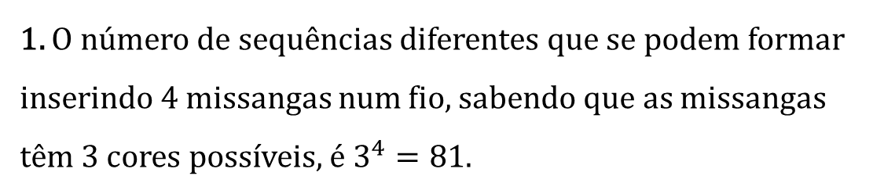
Resolução
1. O número de sequências diferentes que se podem formar inserindo 4 missangas num fio, sabendo que as missangas têm 3 cores possíveis, é $3^{4}=81$.

Slide 5
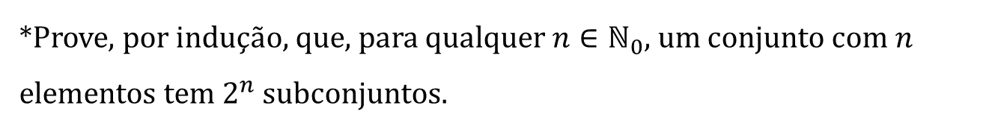
Questão 2
*Prove, por indução, que, para qualquer $n∈ℕ_{0}$, um conjunto com $n$ elementos tem $2^{n}$ subconjuntos.
Resolução

Slide 6
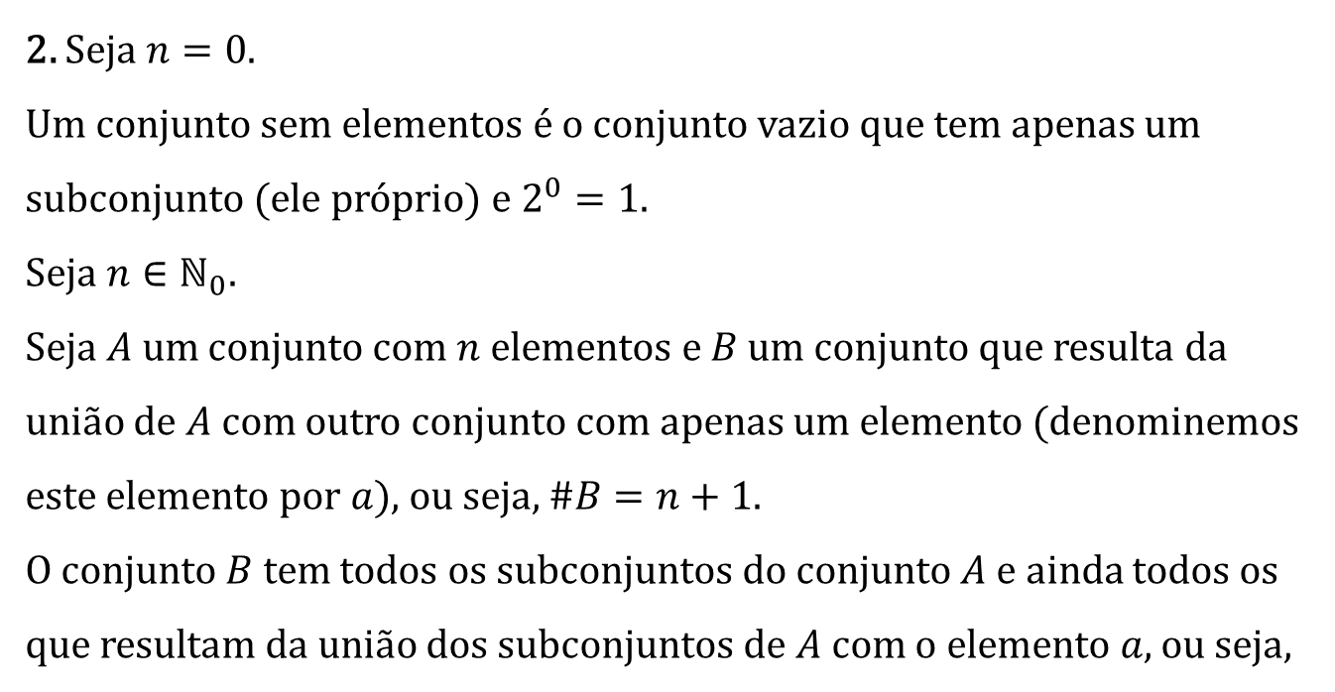
Resolução
2. Seja $n=0$.
Um conjunto sem elementos é o conjunto vazio que tem apenas um subconjunto (ele próprio) e $2^{0}=1$.
Seja $n∈ℕ_{0}$.
Seja $A$ um conjunto com $n$ elementos e $B$ um conjunto que resulta da união de $A$ com outro conjunto com apenas um elemento (denominemos este elemento por $a$), ou seja, $\#B=n+1$.
O conjunto $B$ tem todos os subconjuntos do conjunto $A$ e ainda todos os que resultam da união dos subconjuntos de $A$ com o elemento $a$, ou seja,
Continuar

Slide 7
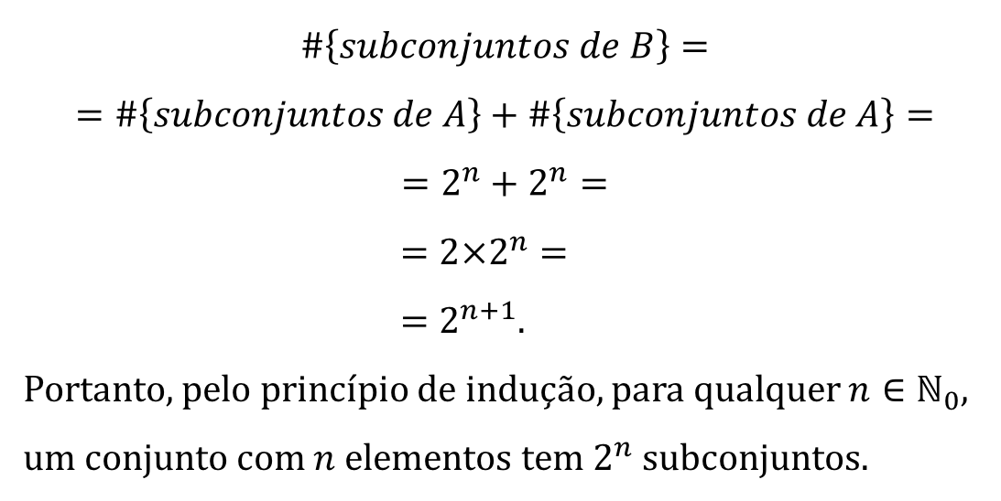
Resolução
$$\#\left\{subconjuntos de B\right\}=$$
$$=\#\left\{subconjuntos de A\right\}+\#\left\{subconjuntos de A\right\}=$$
$$=2^{n}+2^{n}=$$
$={2×2}^{n}=$
$=2^{n+1}.$
Portanto, pelo princípio de indução, para qualquer $n∈ℕ_{0}$, um conjunto com $n$ elementos tem $2^{n}$ subconjuntos.

Slide 8
Questão 3
Dez atletas vão fazer uma corrida. Conte de quantas maneiras diferentes se poderão colocar três deles no pódio.
Resolução

Slide 9
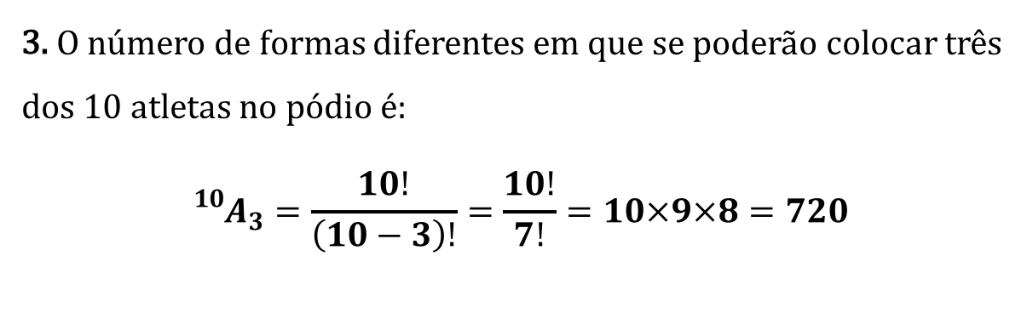
Resolução
3. O número de formas diferentes em que se poderão colocar três dos 10 atletas no pódio é:
$${}_{}^{10}{A_{3}}=\frac{10!}{\left(10−3\right)!}=\frac{10!}{7!}=10×9×8=720$$

Slide 10
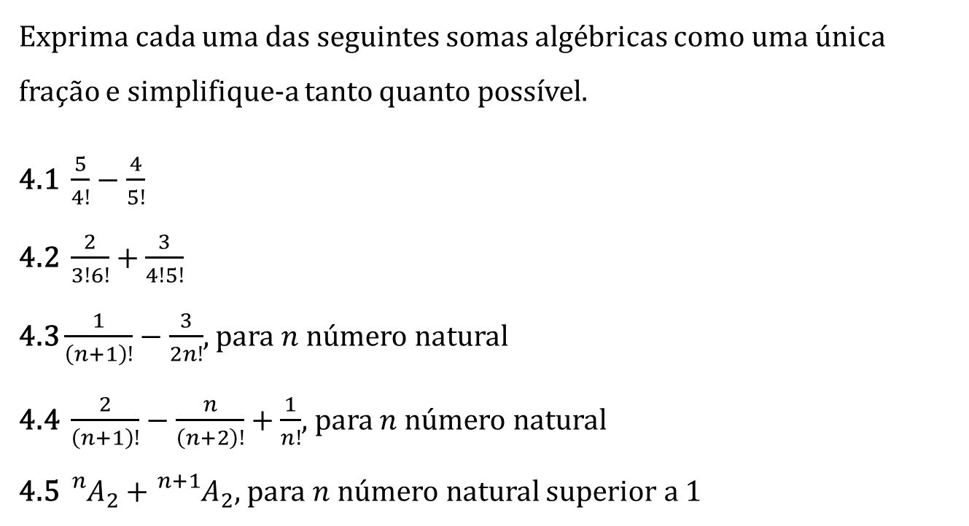
Questão 4
Exprima cada uma das seguintes somas algébricas como uma única fração e simplifique-a tanto quanto possível.
4.1 $\frac{5}{4!}−\frac{4}{5!}$
4.2 $\frac{2}{3!6!}+\frac{3}{4!5!}$
4.3 $\frac{1}{\left(n+1\right)!}−\frac{3}{2n!}$, para $n$ número natural
4.4 $\frac{2}{\left(n+1\right)!}−\frac{n}{\left(n+2\right)!}+\frac{1}{n!}$, para $n$ número natural
4.5 ${}_{}^{n}{A_{2}}+{}_{}^{n+1}{A_{2}}$, para $n$ número natural superior a 1
Resolução
Resolução
Resolução
Resolução
Resolução

Slide 11
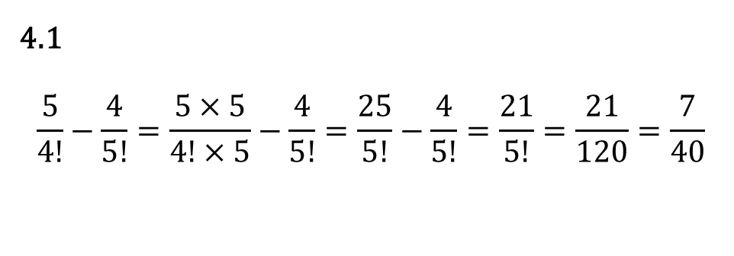
Resolução
4.1
$$\frac{5}{4!}−\frac{4}{5!}=\frac{5×5}{4!×5}−\frac{4}{5!}=\frac{25}{5!}−\frac{4}{5!}=\frac{21}{5!}=\frac{21}{120}=\frac{7}{40}$$
Voltar

Slide 12
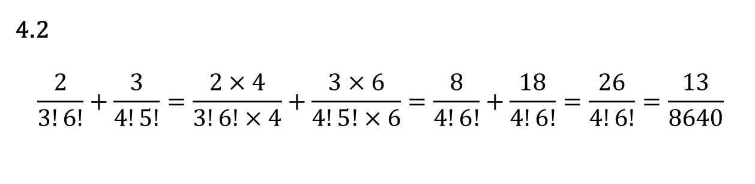
Resolução
4.2
$$\frac{2}{3!6!}+\frac{3}{4!5!}=\frac{2×4}{3!6!×4}+\frac{3×6}{4!5!×6}=\frac{8}{4!6!}+\frac{18}{4!6!}=\frac{26}{4!6!}=\frac{13}{8640}$$
Voltar

Slide 13
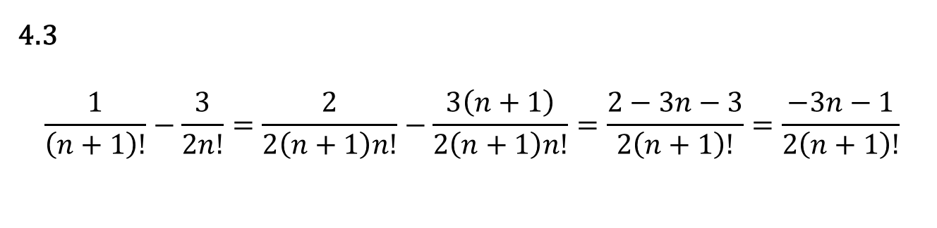
Resolução
4.3
$$\frac{1}{\left(n+1\right)!}−\frac{3}{2n!}=\frac{2}{2\left(n+1\right)n!}−\frac{3\left(n+1\right)}{2\left(n+1\right)n!}=\frac{2−3n−3}{2\left(n+1\right)!}=\frac{−3n−1}{2\left(n+1\right)!}$$
Voltar

Slide 14
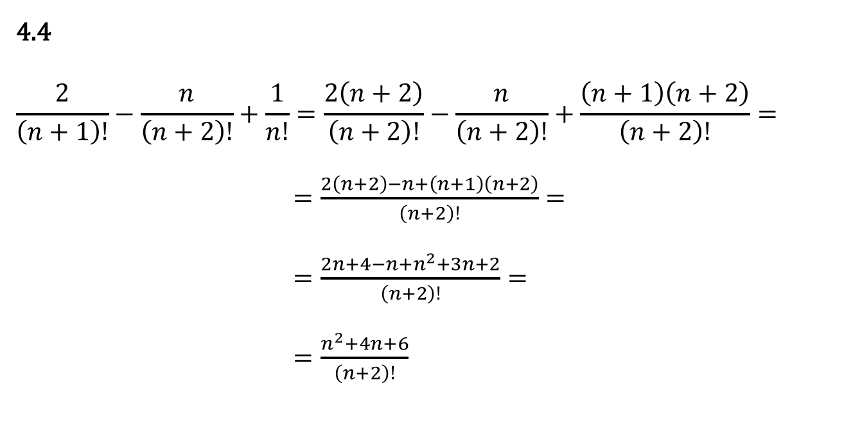
Resolução
4.4
$$\frac{2}{\left(n+1\right)!}−\frac{n}{\left(n+2\right)!}+\frac{1}{n!}=\frac{2\left(n+2\right)}{\left(n+2\right)!}−\frac{n}{\left(n+2\right)!}+\frac{\left(n+1\right)\left(n+2\right)}{\left(n+2\right)!}=$$
$=\frac{2\left(n+2\right)−n+\left(n+1\right)\left(n+2\right)}{\left(n+2\right)!}=$
$=\frac{2n+4−n+n^{2}+3n+2}{\left(n+2\right)!}=$
$=\frac{n^{2}+4n+6}{\left(n+2\right)!}$
Voltar

Slide 15
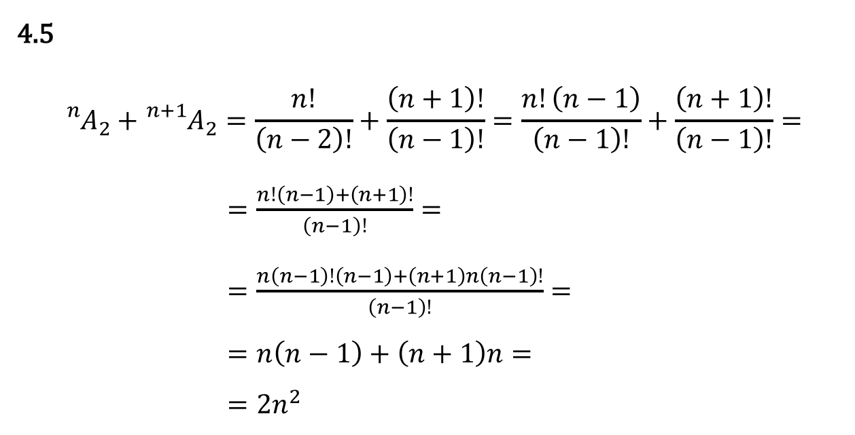
Resolução
4.5
$${}_{}^{n}{A_{2}}+{}_{}^{n+1}{A_{2}}=\frac{n!}{\left(n−2\right)!}+\frac{\left(n+1\right)!}{\left(n−1\right)!}=\frac{n!\left(n−1\right)}{\left(n−1\right)!}+\frac{\left(n+1\right)!}{\left(n−1\right)!}=$$
$=\frac{n!\left(n−1\right)+\left(n+1\right)!}{\left(n−1\right)!}=$
$=\frac{n\left(n−1\right)!\left(n−1\right)+\left(n+1\right)n\left(n−1\right)!}{\left(n−1\right)!}=$
$=n\left(n−1\right)+\left(n+1\right)n=$
$={2n}^{2}$

Slide 16
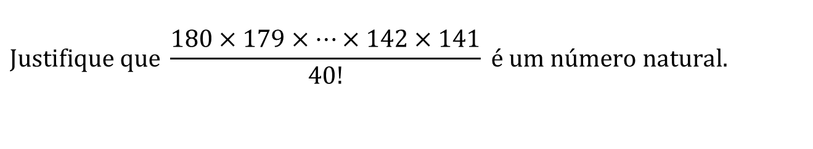
Questão 5
$$\text{Justifique} \text{que} \frac{180×179×…×142×141}{40!} \text{é }\text{um} \text{n}\text{ú}\text{mero} \text{natural}\text{. }$$
Resolução

Slide 17
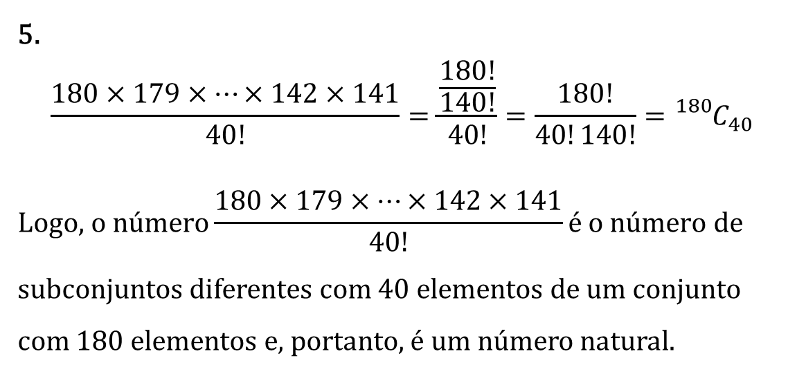
Resolução
5.
$$\frac{180×179×…×142×141}{40!}=\frac{\frac{180!}{140!}}{40!}=\frac{180!}{40!140!}={}_{}^{180}{C_{40}}$$
$$\text{Logo}\text{, }\text{o} \text{n}\text{ú}\text{mero}\frac{180×179×…×142×141}{40!}\text{é }\text{o} \text{n}\text{ú}\text{mero} \text{de}$$
$\text{subconjuntos}$diferentes com 40 elementos de um conjunto com 180 elementos e, portanto, é um número natural.

Slide 18
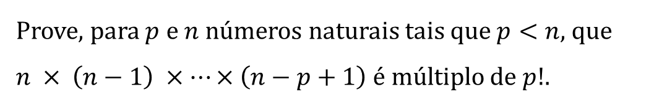
Questão 6
Prove, para $p$ e $n$ números naturais tais que $p<n$, que $n × \left(n−1\right) ×…×\left(n−p+1\right)$ é múltiplo de $p!$.
Resolução

Slide 19
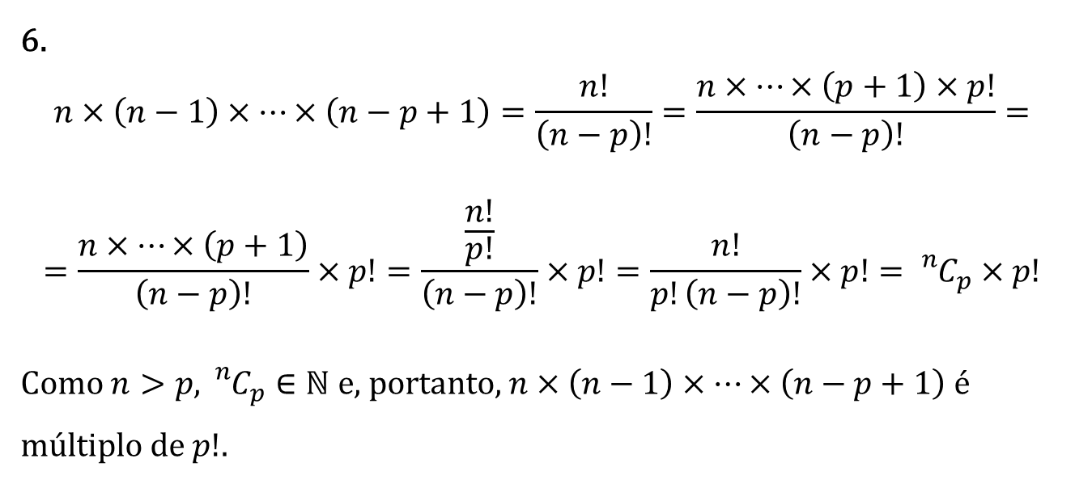
Resolução
6.
$$n×\left(n−1\right)×…×\left(n−p+1\right)=\frac{n!}{\left(n−p\right)!}=\frac{n×…×\left(p+1\right)×p!}{\left(n−p\right)!}=$$
$$=\frac{n×…×\left(p+1\right)}{\left(n−p\right)!}×p!=\frac{\frac{n!}{p!}}{\left(n−p\right)!}×p!=\frac{n!}{p!\left(n−p\right)!}×p!={}_{}^{n}{C_{p}}×p!$$
Como $n>p, {}_{}^{n}{C_{p}}∈ℕ$ e, portanto, $n×\left(n−1\right)×…×\left(n−p+1\right)$ é múltiplo de $p!$.

Slide 20
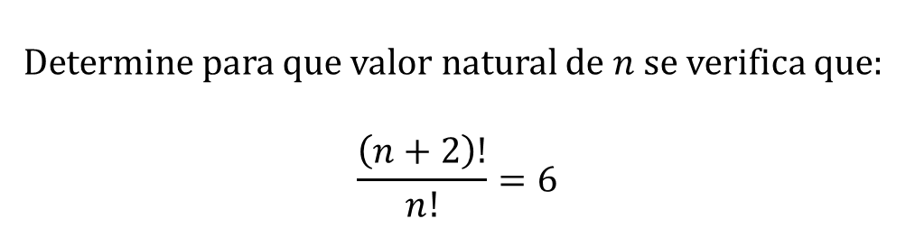
Questão 7
Determine para que valor natural de $n$ se verifica que:
$$\frac{\left(n+2\right)!}{n!}=6$$
Resolução

Slide 21
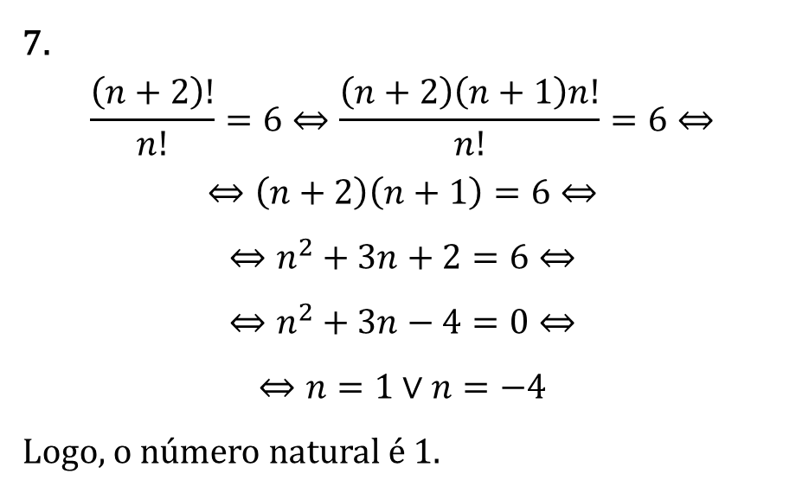
Resolução
7.
$$\frac{\left(n+2\right)!}{n!}=6⇔\frac{\left(n+2\right)\left(n+1\right)n!}{n!}=6⇔$$
$$⇔\left(n+2\right)\left(n+1\right)=6⇔$$
$$⇔n^{2}+3n+2=6⇔$$
$$⇔n^{2}+3n−4=0⇔$$
$$⇔n=1∨n=−4$$
Logo, o número natural é 1.

Slide 22
Questão 8
Um conjunto tem 8 elementos. Determine o número de subconjuntos que pode definir a partir deste conjunto que tenham:
8.1 dois elementos;
8.2 seis elementos;
8.3 oito elementos.
Resolução

Slide 23
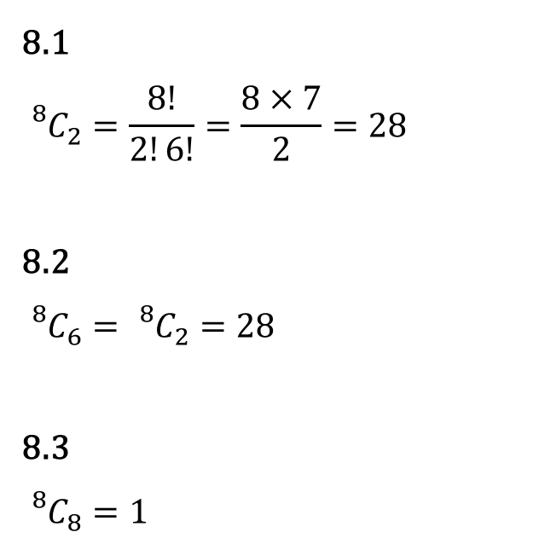
Resolução
8.1
$${}_{}^{8}{C_{2}}=\frac{8!}{2!6!}=\frac{8×7}{2}=28$$
8.2
$${}_{}^{8}{C_{6}}={}_{}^{8}{C_{2}}=28$$
8.3
$${}_{}^{8}{C_{8}}=1$$

Slide 24
Questão 9
Seis jovens — a Ana, a Beatriz, o Carlos, a Dália, o Eduardo e a Filipa — vão concorrer a um sorteio de seis viagens a seis cidades diferentes, a saber, Barcelona, Berlim, Londres, Madrid, Paris e Roma. Supondo que cada jovem vai ganhar uma viagem, de quantas maneiras diferentes pode resultar este sorteio?
Resolução

Slide 25
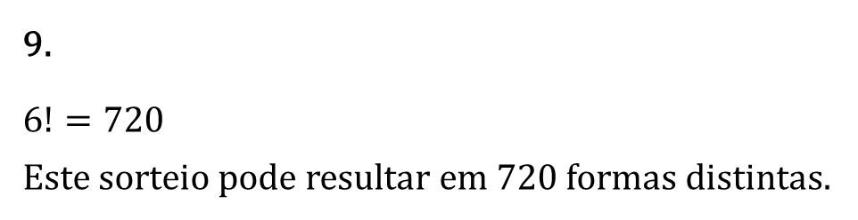
Resolução
9.
$$6!=720$$
Este sorteio pode resultar em 720 formas distintas.

Slide 26
Questão 10
Os 25 alunos de uma turma vão participar num torneio de andebol de cinco, sendo distribuídos por cinco equipas, identificadas pelas letras A, B, C, D e E. De quantas maneiras diferentes poderá ser feita a distribuição dos alunos pelas equipas?
Resolução

Slide 27
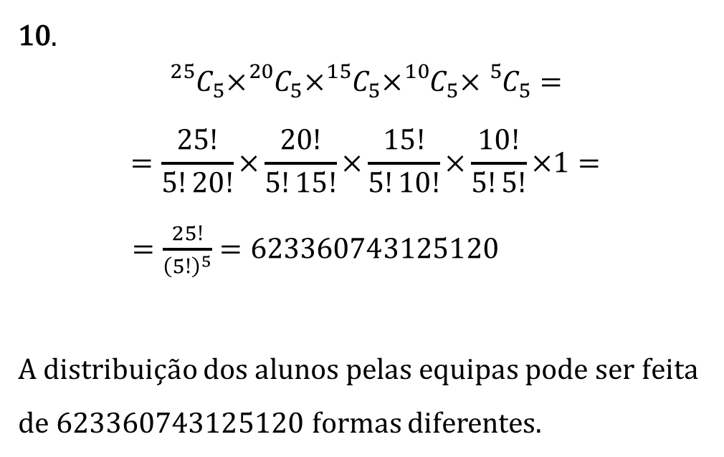
Resolução
10.
$${}_{}^{25}{C_{5}}×{}_{}^{20}{C_{5}}×{}_{}^{15}{C_{5}}×{}_{}^{10}{C_{5}}×{}_{}^{5}{C_{5}}=$$
$$=\frac{25!}{5!20!}×\frac{20!}{5!15!}×\frac{15!}{5!10!}×\frac{10!}{5!5!}×1=$$
$=\frac{25!}{{\left(5!\right)}^{5}}=623360743125120$
A distribuição dos alunos pelas equipas pode ser feita de $623360743125120$ formas diferentes.

Slide 28
Questão 11
Lançou-se um dado cúbico com as faces numeradas de 1 a 6 e um dado octaédrico com as faces numeradas de 1 a 8 e registaram-se os números das faces que ficaram voltadas para cima. Identifique o número de resultados possíveis para esta experiência.
Resolução

Slide 29
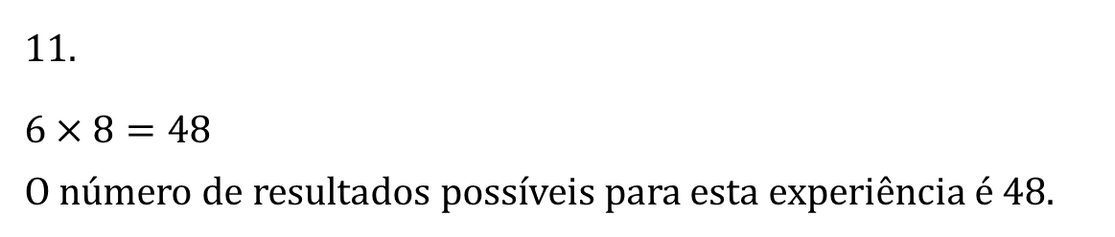
Resolução
11.
$$6×8=48$$
O número de resultados possíveis para esta experiência é 48.

Slide 30
Questão 12
*Um conjunto tem 4096 subconjuntos. Quantos destes subconjuntos têm exatamente 6 elementos?
Resolução

Slide 31
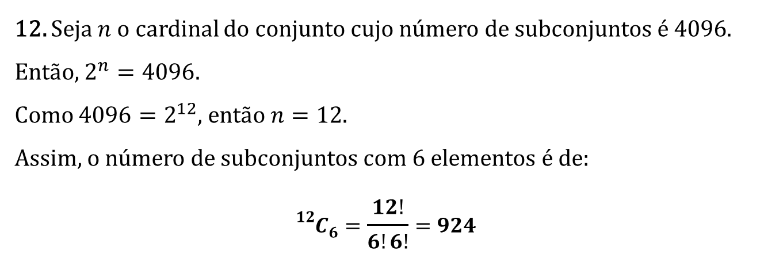
Resolução
12. Seja $n$ o cardinal do conjunto cujo número de subconjuntos é 4096. Então, $2^{n}=4096.$
Como $4096=2^{12}$, então $n=12$.
Assim, o número de subconjuntos com 6 elementos é de:
$${}_{}^{12}{C_{6}}=\frac{12!}{6!6!}=924$$

Slide 32
Questão 13
Determine quantos códigos de 4 algarismos é possível formar.
Resolução

Slide 33
Resolução
13. É possível formar ${10}^{4}=10000$ códigos diferentes de 4 algarismos.

Slide 34
Questão 14
Um código é formado por 7 caracteres dos quais 4 têm de ser algarismos e 3 têm de ser vogais. Quantos códigos é possível formar tais que:
14.1 os algarismos e as vogais sejam dispostos de forma alternada?
14.2 os símbolos iniciais e finais sejam algarismos e as vogais estejam juntas?
14.3 as vogais fiquem nos lugares centrais e os algarismos sejam todos ímpares?
14.4 *haja unicamente dois algarismos iguais a 3?
14.5 *não haja qualquer restrição à forma como se dispõem?
Resolução

Slide 35
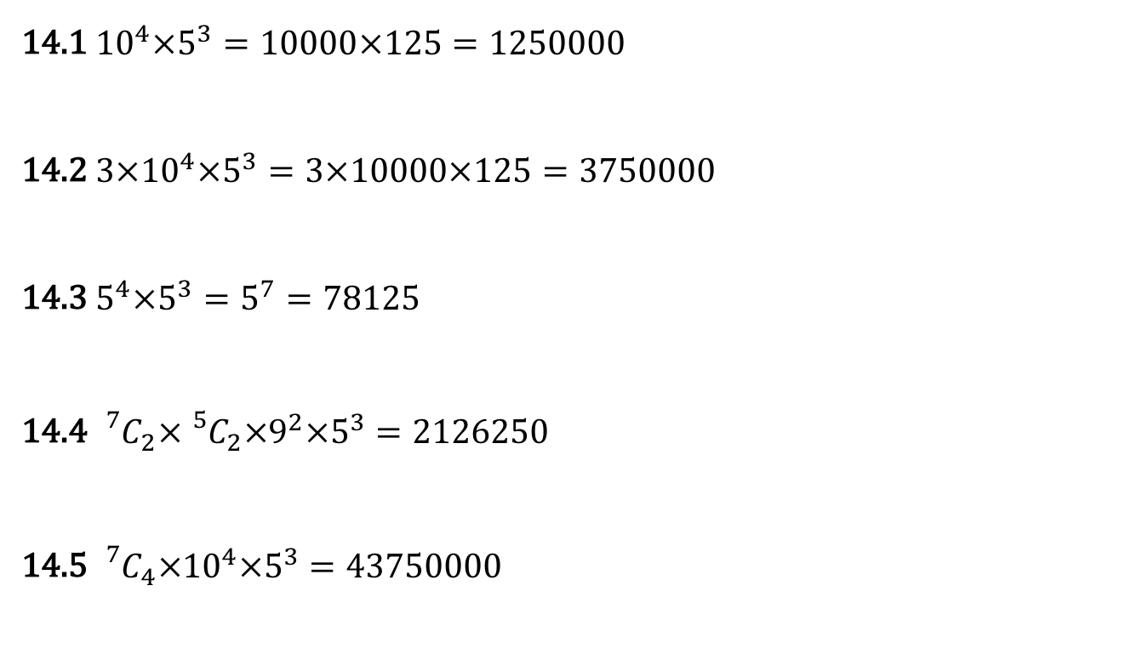
Resolução
14.1 ${10}^{4}×5^{3}=10000×125=1250000$
14.2 $3×{10}^{4}×5^{3}=3×10000×125=3750000$
14.3 $5^{4}×5^{3}=5^{7}=78125$
14.4 ${}_{}^{7}{C_{2}×}{}_{}^{5}{C_{2}}×9^{2}×5^{3}=2126250$
14.5 ${}_{}^{7}{C_{4}×}{10}^{4}×5^{3}=43750000$

Slide 36
Questão 15
Foram extraídas sucessivamente e com reposição quatro cartas de um baralho de 52 cartas. Determine de quantas maneiras diferentes é possível obter:
15.1 por esta ordem, um ás, duas figuras e um número superior a 5.
15.2 primeiro duas cartas vermelhas e depois duas cartas de espadas.
15.3 um rei vermelho e três cartas pretas, não necessariamente por esta ordem.
Resolução

Slide 37
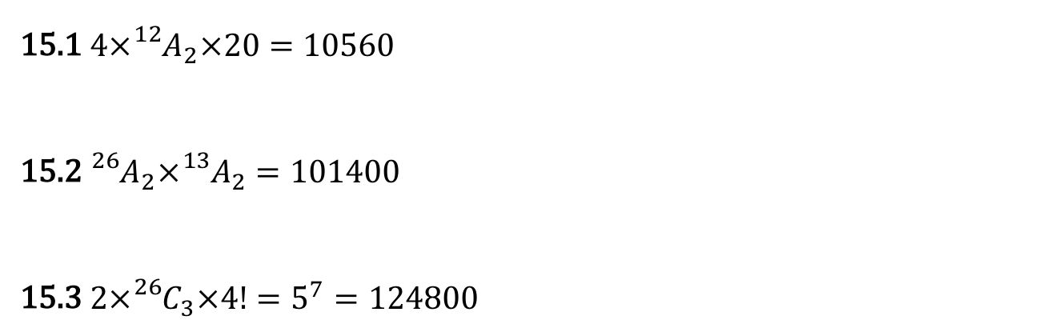
Resolução
15.1 $4×{}_{}^{12}{A_{2}}×20=10560$
15.2 ${}_{}^{26}{A_{2}}×{}_{}^{13}{A_{2}}=101400$
15.3 $2×{}_{}^{26}{C_{3}}×4!=5^{7}=124800$

Slide 38
Questão 16
A turma da Beatriz tem 28 alunos dos quais 12 são rapazes. De quantas maneiras diferentes pode resultar a eleição do delegado e subdelegado de turma se:
16.1 o delegado for rapariga e o subdelegado for rapaz?
16.2 o delegado e o subdelegado forem do mesmo sexo?
16.3 a Beatriz for eleita?
Resolução

Slide 39
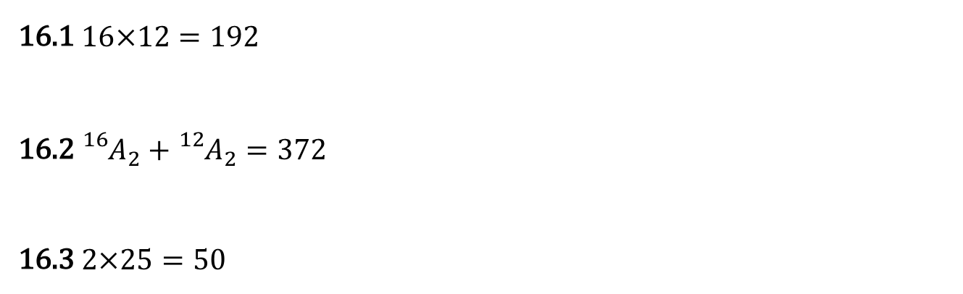
Resolução
16.1 $16×12=192$
16.2 ${}_{}^{16}{A_{2}}+{}_{}^{12}{A_{2}}=372$
16.3 $2×25=50$

Slide 40
Questão 17
Uma sequência de letras diz-se um «anagrama» de uma outra se o número de ocorrências de qualquer letra for igual em ambas. Quantos anagramas existem da palavra «margarida»?
Resolução

Slide 41
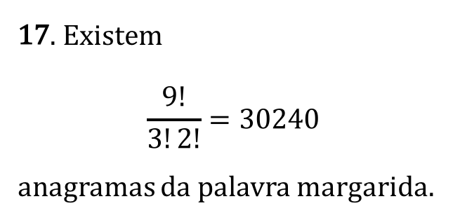
Resolução
17. Existem
$$\frac{9!}{3!2!}=30240$$
anagramas da palavra margarida.

Slide 42
Questão 18
Quantos divisores naturais tem o número $2400=2^{5}×3×5^{2}$?
Resolução

Slide 43
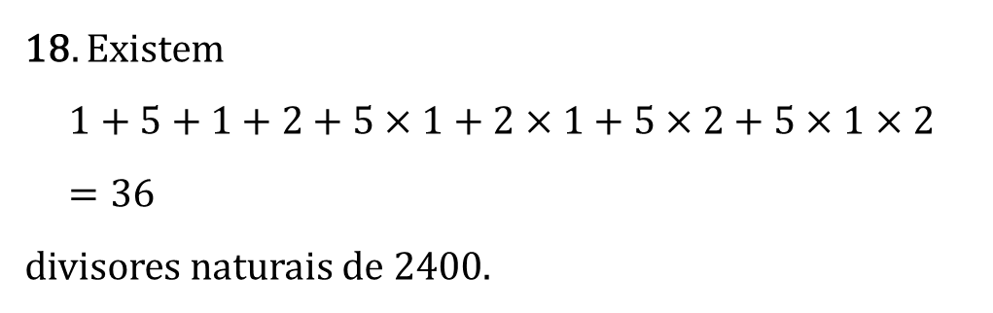
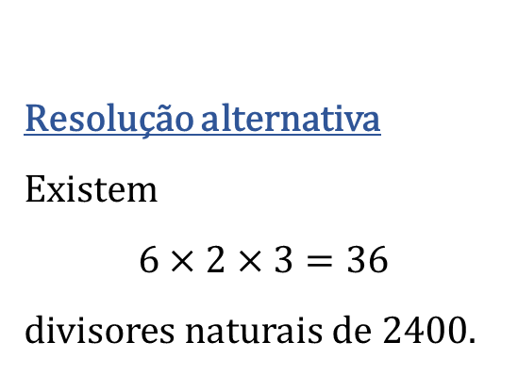
Resolução
18. Existem
$$1+5+1+2+5×1+2×1+5×2+5×1×2=36$$
divisores naturais de 2400.
Resolução alternativa
Existem
$$6×2×3=36$$
divisores naturais de 2400.

Slide 44
Questão 19
De quantas maneiras diferentes podem 8 automóveis ser arrumados num parque com 12 lugares disponíveis?
Resolução

Slide 45
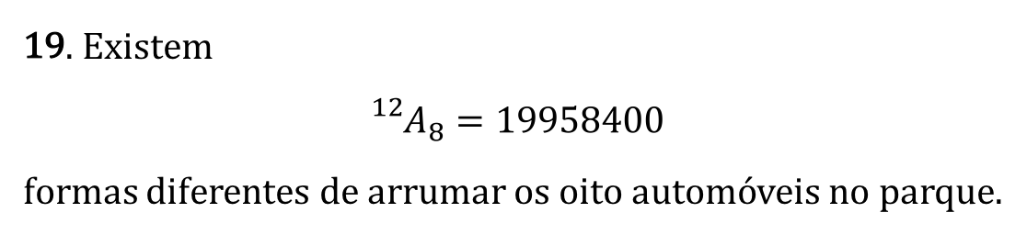
Resolução
19. Existem
$${}_{}^{12}{A_{8}}=19958400$$
formas diferentes de arrumar os oito automóveis no parque.

Slide 46
Questão 20
Considere os pontos (distintos) A, B, C, D e E pertencentes a uma circunferência. Quantas cordas existem com extremos nestes pontos?
Resolução

Slide 47
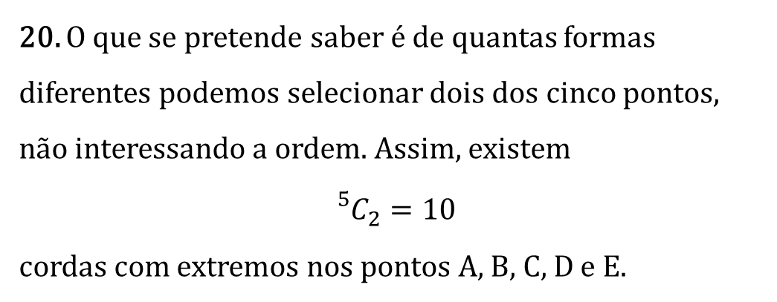
Resolução
20. O que se pretende saber é de quantas formas diferentes podemos selecionar dois dos cinco pontos, não interessando a ordem. Assim, existem
$${}_{}^{5}{C_{2}}=10$$
cordas com extremos nos pontos A, B, C, D e E.

Slide 48
Questão 21
Numa gelataria há oito sabores diferentes, dos quais cinco são sabores de fruta e um de café, um de chocolate e um de amêndoa. De quantas maneiras é possível escolher três sabores diferentes para um copo, se:
21.1 não houver qualquer restrição?
21.2 unicamente dois dos sabores forem de fruta?
21.3 pelo menos um dos sabores for de fruta?
21.4 os sabores a café e a kiwi não forem pedidos em simultâneo?
21.5 os sabores a café e a amêndoa forem sempre pedidos em conjunto?
Resolução
Resolução
Resolução
Resolução
Resolução

Slide 49
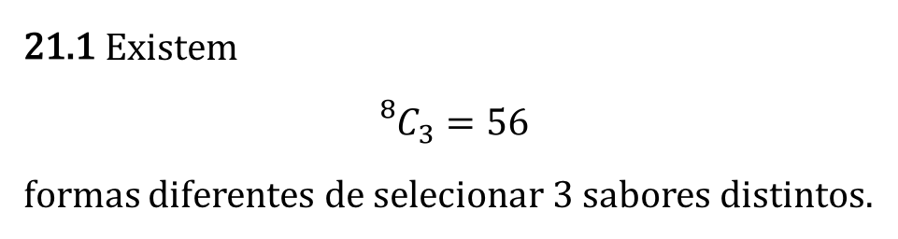
Resolução
21.1 Existem
$${}_{}^{8}{C_{3}}=56$$
formas diferentes de selecionar 3 sabores distintos.
Voltar

Slide 50
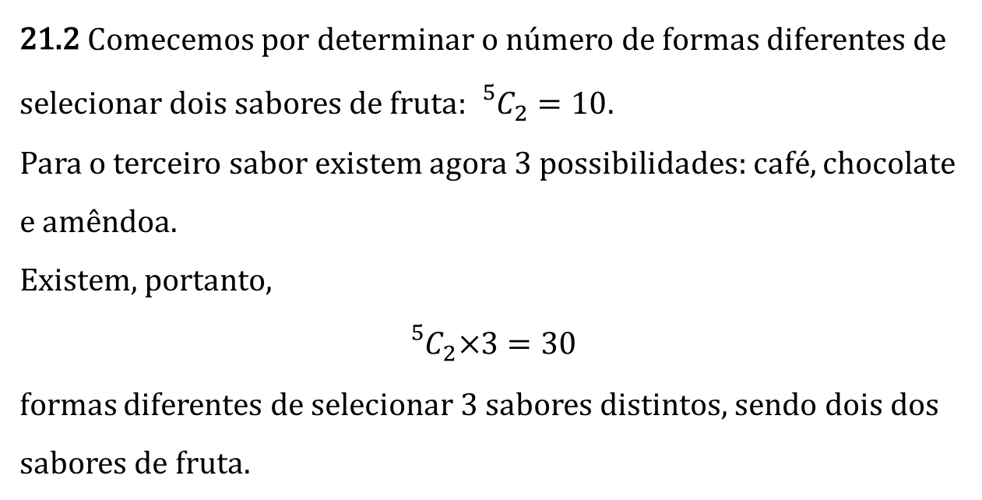
Resolução
21.2 Comecemos por determinar o número de formas diferentes de selecionar dois sabores de fruta: ${}_{}^{5}{C_{2}}=10.$
Para o terceiro sabor existem agora 3 possibilidades: café, chocolate e amêndoa.
Existem, portanto,
$${}_{}^{5}{C_{2}}×3=30$$
formas diferentes de selecionar 3 sabores distintos, sendo dois dos sabores de fruta.
Voltar

Slide 51
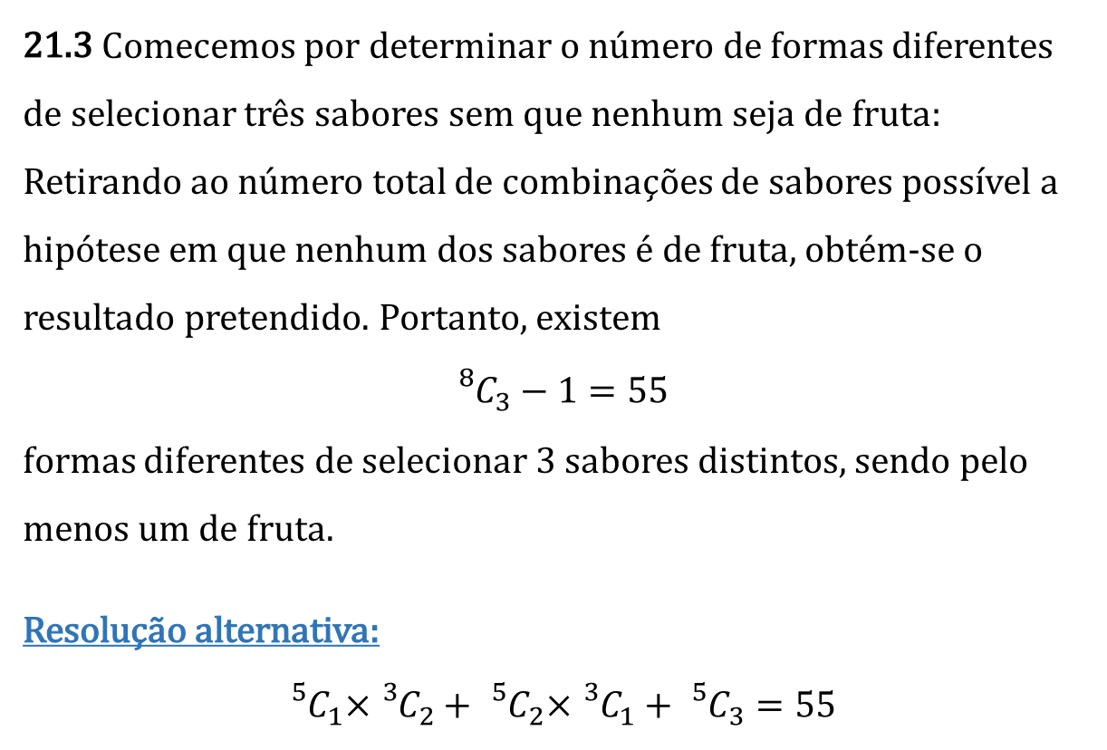
Resolução
21.3 Comecemos por determinar o número de formas diferentes de selecionar três sabores sem que nenhum seja de fruta:
Retirando ao número total de combinações de sabores possível a hipótese em que nenhum dos sabores é de fruta, obtém-se o resultado pretendido. Portanto, existem
$${}_{}^{8}{C_{3}}−1=55$$
formas diferentes de selecionar 3 sabores distintos, sendo pelo menos um de fruta.
Resolução alternativa:
$${}_{}^{5}{C_{1}}×{}_{}^{3}{C_{2}}+{}_{}^{5}{C_{2}}×{}_{}^{3}{C_{1}}+{}_{}^{5}{C_{3}}=55$$
Voltar

Slide 52
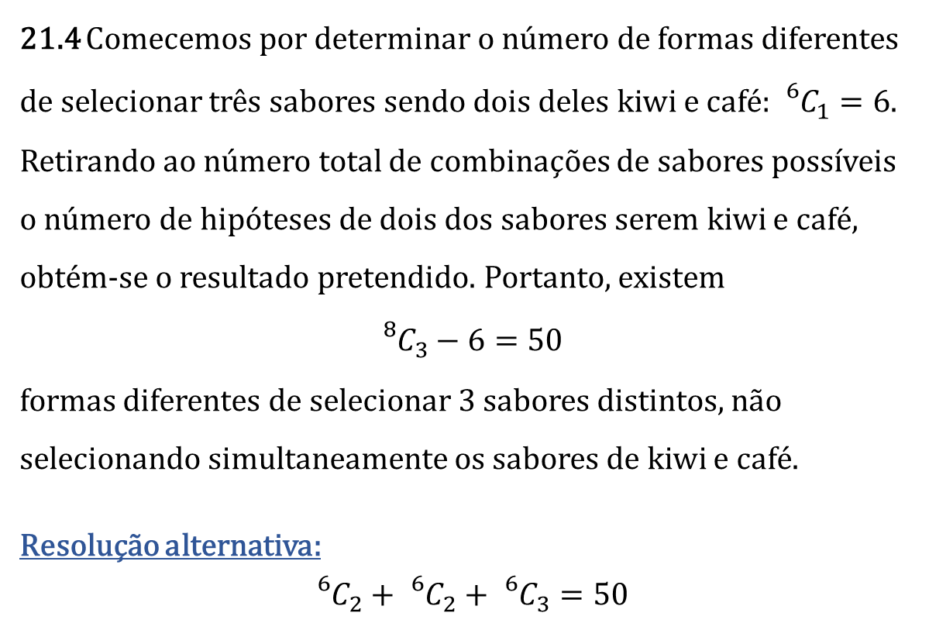
Resolução
21.4 Comecemos por determinar o número de formas diferentes de selecionar três sabores sendo dois deles kiwi e café: ${}_{}^{6}{C_{1}}=6.$
Retirando ao número total de combinações de sabores possíveis o número de hipóteses de dois dos sabores serem kiwi e café, obtém-se o resultado pretendido. Portanto, existem
$${}_{}^{8}{C_{3}}−6=50$$
formas diferentes de selecionar 3 sabores distintos, não selecionando simultaneamente os sabores de kiwi e café.
Resolução alternativa:
$${}_{}^{6}{C_{2}}+{}_{}^{6}{C_{2}}+{}_{}^{6}{C_{3}}=50$$
Voltar

Slide 53
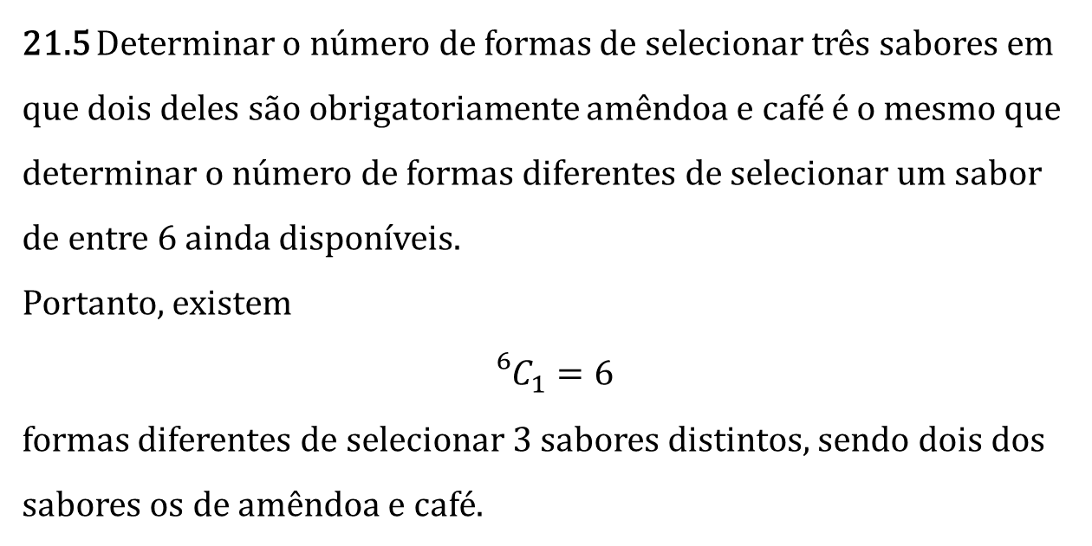
Resolução
21.5 Determinar o número de formas de selecionar três sabores em que dois deles são obrigatoriamente amêndoa e café é o mesmo que determinar o número de formas diferentes de selecionar um sabor de entre 6 ainda disponíveis.
Portanto, existem
$${}_{}^{6}{C_{1}}=6$$
formas diferentes de selecionar 3 sabores distintos, sendo dois dos sabores os de amêndoa e café.

Slide 54
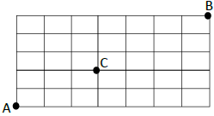
Questão 22
Quantos caminhos existem, seguindo as linhas da quadrícula, que liguem o ponto A ao ponto C passando por B e sem andar da direita para a esquerda nem de cima para baixo?
Resolução

Slide 55
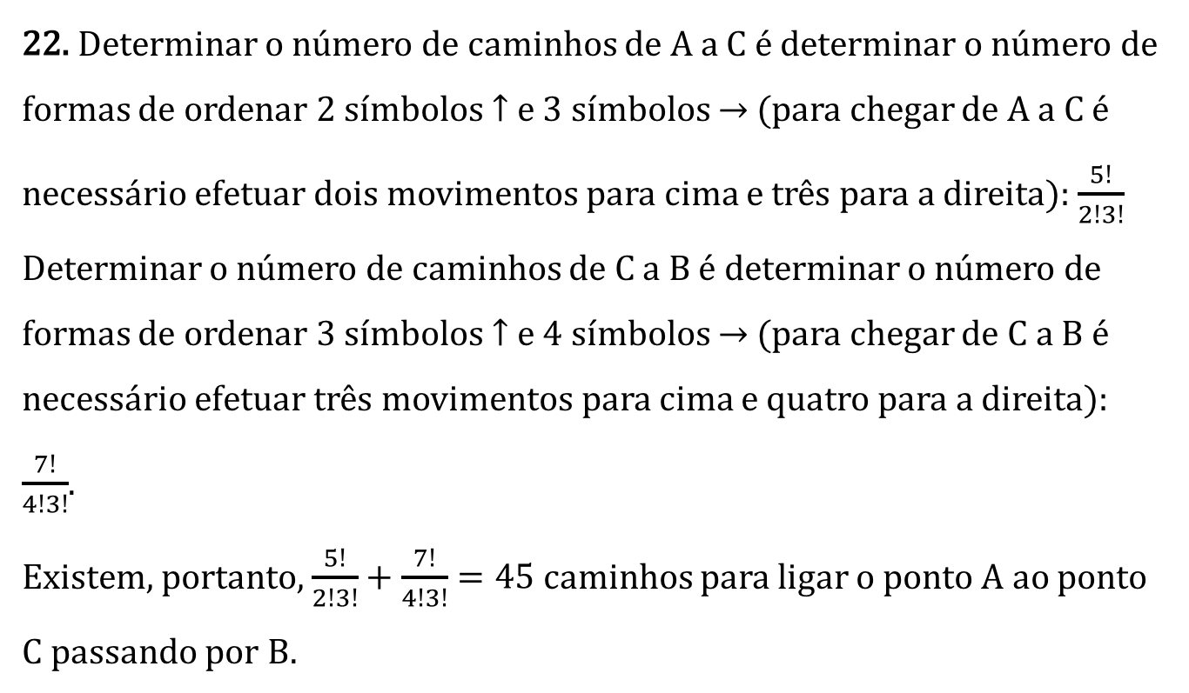
Resolução
22. Determinar o número de caminhos de A a C é determinar o número de formas de ordenar 2 símbolos $↑$ e 3 símbolos $→$ (para chegar de A a C é necessário efetuar dois movimentos para cima e três para a direita): $\frac{5!}{2!3!}$
Determinar o número de caminhos de C a B é determinar o número de formas de ordenar 3 símbolos $↑$ e 4 símbolos $→$ (para chegar de C a B é necessário efetuar três movimentos para cima e quatro para a direita): $\frac{7!}{4!3!}$.
Existem, portanto, $\frac{5!}{2!3!}+\frac{7!}{4!3!}=45$ caminhos para ligar o ponto A ao ponto C passando por B.

